Slide 1

F1190 Úvod do biofyziky
Masarykova Univerzita
Podzimní semestr 2024
Přednáška ze 3.10.2024
Vyučující:
Prof. Jiří Kozelka, Biofyzikální Laboratoř, Ústav fyziky kondenzovaných látek, PřF MU, Kotlářská 2, kozelka.jiri@gmail.com

Slide 2
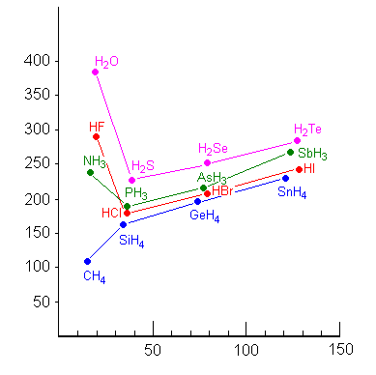
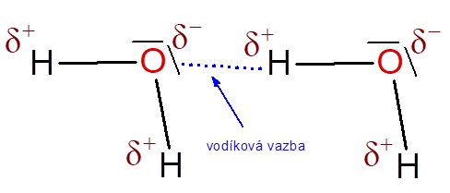
Projevy přítomnosti vodíkové vazby v kapalinách
- vzrůst bodu varu :
Bod varu [K]
50
32
14
1.71 Å
1.09 Å
6
relativní molekulová hmotnost
Adaptace z http://www.natur.cuni.cz/anorchem/Lukes/k2.pps

Slide 3
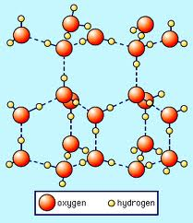
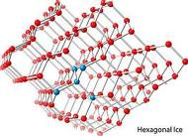
Krystalová mřížka ledu umožňuje u každé molekuly H₂O, aby se oba atomy H a oba nevazebné elektronové páry atomu O podílely na tvorbě vodíkových můstků.
http://chem.ps.uci.edu/
http://m.eb.com/
Důsledkem této krystalové struktury jsou ovšem široké kanálky napříč mřížkou!

Slide 4
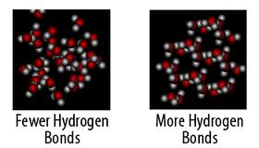
Při tání ledu se prostorově náročná mřížka zhroutí. Zatímco u jiných látek při tání hustota klesá, u vody naopak vzroste. Tento efekt se nazývá anomálie vody.
liquid (water)
solid (ice)
Vodíkové můstky určují krystalovou strukturu ledu.
Maximalizace počtu vodíkových můstků vede k poměrně malé hustotě
Led plave na vodě
Kanálky v mřížce ledu může difundovat kyslík
Vodíkové můstky mají zásadní význam pro život na Zemi.

Slide 5
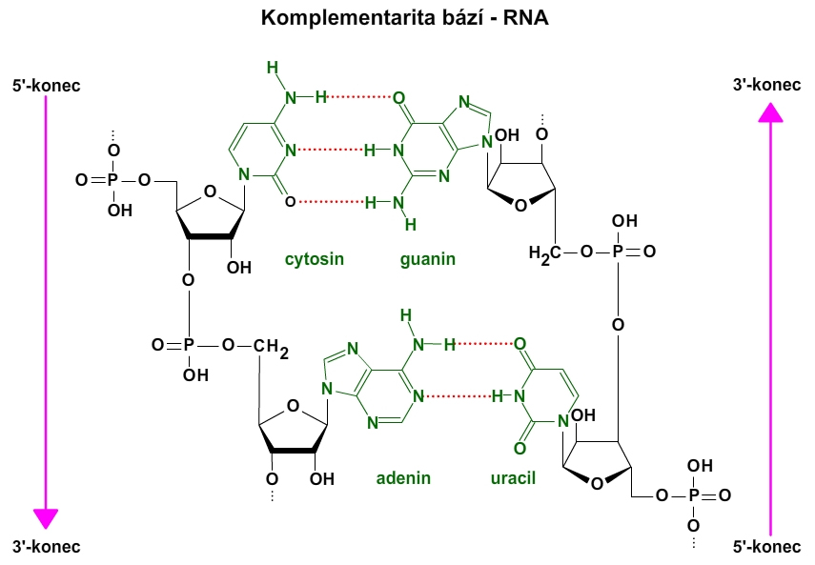
Vodíkové můstky stabilizují struktury nukleových kyselin a proteinů
http://www.studiumbiochemie.cz/na.html

Slide 6
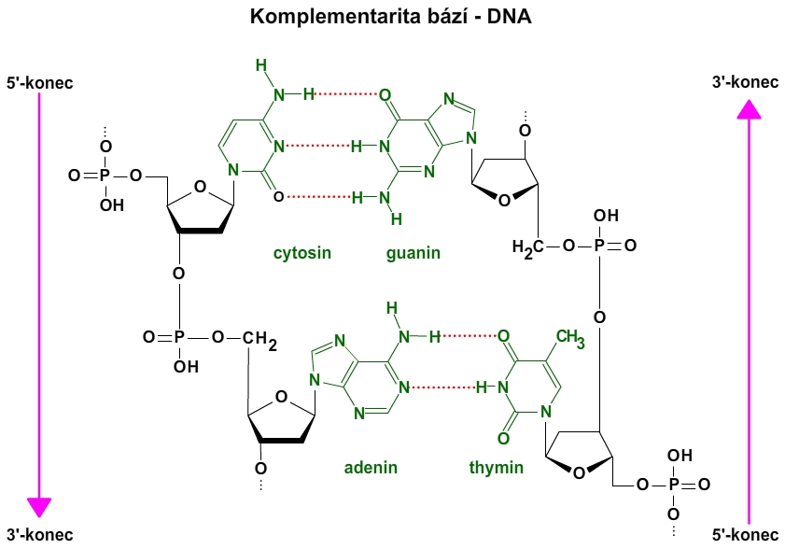
Vodíkové můstky stabilizují struktury nukleových kyselin a proteinů
http://www.studiumbiochemie.cz/na.html

Slide 7
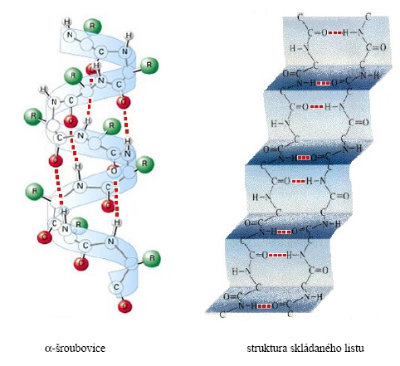
Vodíkové můstky stabilizují struktury nukleových kyselin a proteinů
http://www.omska.cz/Soubory/termodynamika/vodikova_vazba.html

Slide 8
vodíkový můstek
X-H---A
akceptor A má vždy alespoň jeden volný elektronový pár
atom X donoru je většinou silně elektronegativní (N, O, F)
• Proč je vodíkový můstek zvláštní interakce?
• Je to důsledek struktury vodíkového atomu:
Má pouze 1 elektron, ten je navíc delokoalizován směrem k (většinou elektronegatinějšímu) atomu, na který je H-atom navázán. Pauliho repulze s atomem vodíku je tedy podstatně slabší než s jiným atomem.
• Vodíková vazba má několik složek:
elektrostatickou, která u silných H-můstků převažuje
indukční (dipól X-H polarizuje A)
disperzní (všudypřítomnou)
kovalentní spojenou s přenosem náboje z volného el. páru akceptoru do antivazebného orbitálu donoru X-H
proti těmto složkám působí překryvová (Pauliho) repulze

Slide 9
Hydrofobní a hydrofilní sloučeniny
Hydrofobní (z řečtiny: vody se bojící; vodu nesnášející) sloučeniny mají molekuly nepolární a tedy jen slabě interagují s vodou. Ani mezi sebou, ani s molekulami vody netvoří tyto molekuly vodíkové můstky. Patří mezi ně například uhlovodíky.
Ve vodě se tyto látky nerozpouštějí.
Opakem hydrofobních molekul jsou molekuly hydrofilní. Mezi sebou tvoří vodíkové můstky. S vodou jsou zpravidla mísitelné, přičemž vzniká síť vodíkových můstků mezi oběma druhy molekul. Přikladem hydrofilních látek jsou alkoholy a karboxylové kyseliny s krátkými řetězci, sacharidy.
Molekuly s hydrofobní a hydrofilní částí se nazývají amfipatické a jejich shlukování dává vznik takzvaným micelám. Tento proces, který nazýváme hydrofobním efektem (viz následující diapozitiv), je příčinou vzniku dvojvrstvných fosfolipidových dvojvrstvých fosfolipidových membrán buněk.

Slide 10
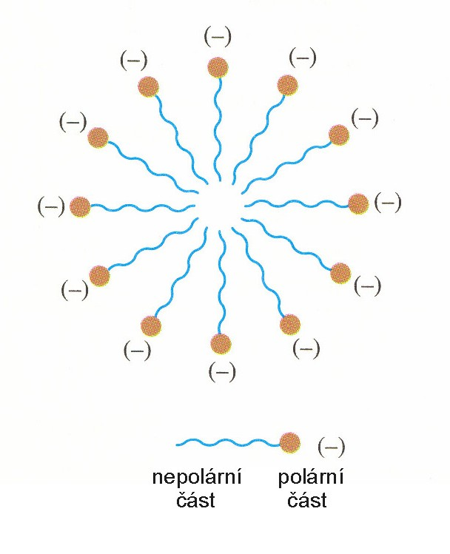

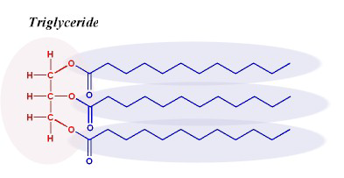
Sůl mastné kyseliny (mýdlo)
(tuk)
Hydrofobní efekt
Představme si, že do polárního rozpouštědla (vody) se dostanou molekuly, které mají část polární (ev. nesoucí el. náboj) a část nepolární (takovými molekulami jsou například tuky, které mají dlouhé nepolární uhlovodíkové řetězce navázané na slabě polárním glycerolu). Rozptýlení takovýchto látek ve vodě by zvýšilo výrazně energii systému, protože nepolární části molekul nejen že nemohou vytvářet vazby s molekulami vody, vedoucí ke snížení energie systému, ale dokonce brání mnoha molekulám vody ve vzájemných interakcích vodíkovými můstky. Proto dojde k tomu, že nepolární řetězce se k sobě naskládají tak, aby molekuly ve vodě rozptýlené látky byly polární částí orientovány směrem do vodního prostředí, nepolární částí dovnitř nově vzniklých útvarů, micel.
Energie disperzních interakcí mezi nepolárními řetězci není, jak bychom se mohli domnívat, hlavní hnaci silou ke vzniku micel. Tou je jednak minimalizace ztrát na vodíkových můstcích mezi molekulami vody, a jednak interakce typu dipól-diplól mezi vodou a polárními (nabitými) konci rozptýlených molekul.

Slide 11
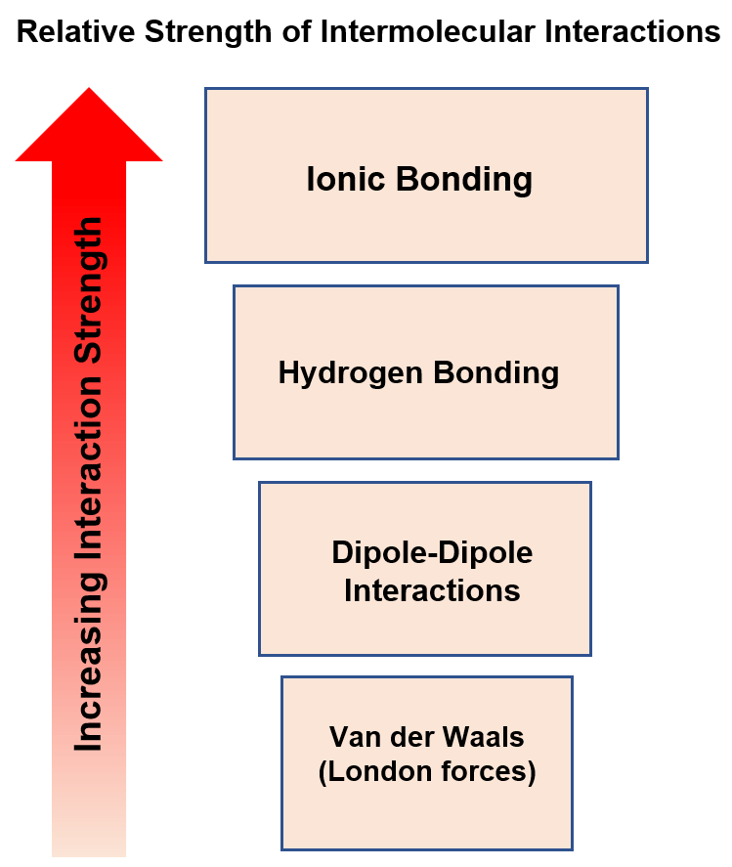

Slide 12
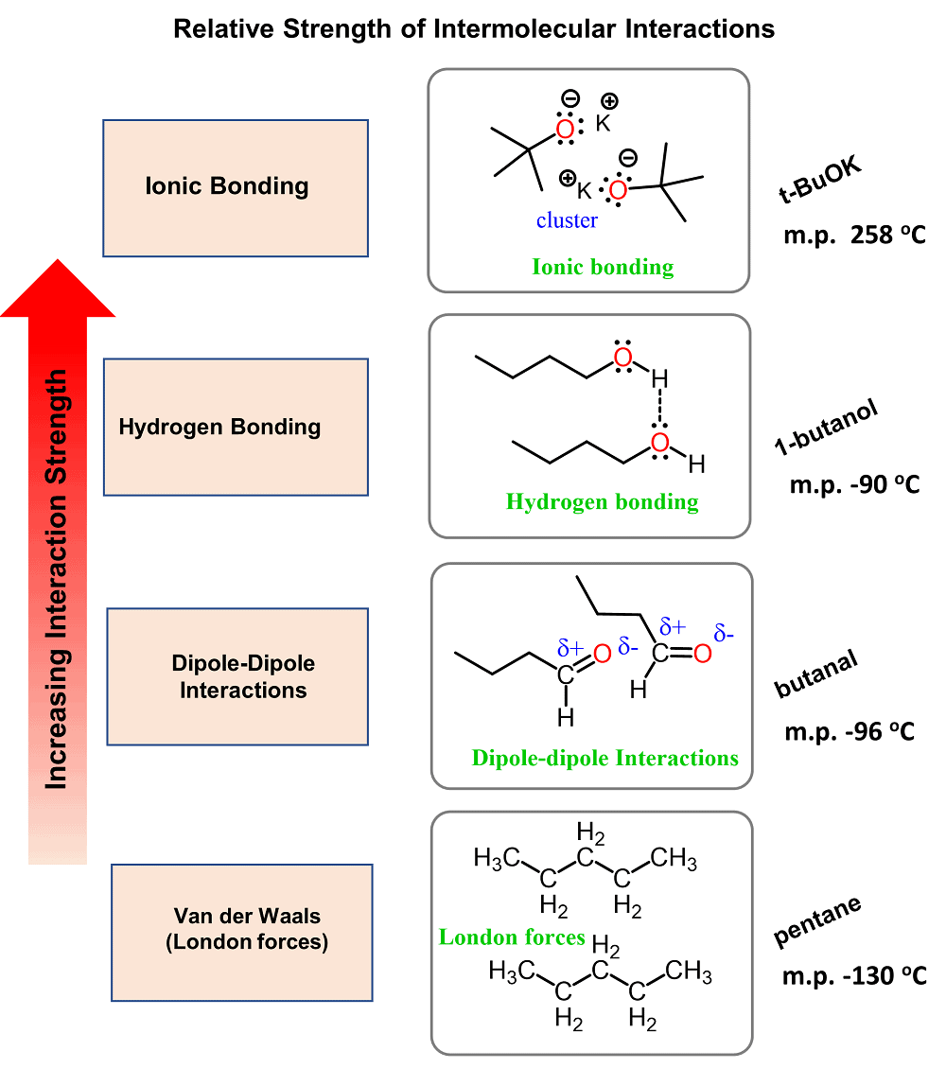

Slide 13
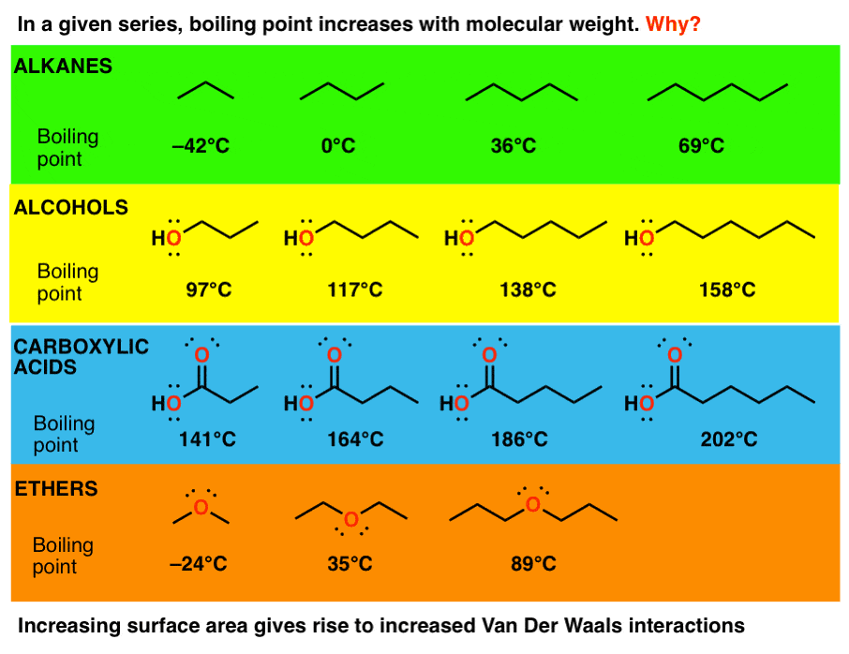

Slide 14
All these three molecules have 5 heavy (C or O) atoms.
Explain their boiling points.
Increasing number of possible intermolecular H-bonds.
Carboxylic acids offer more free electron pairs to accept H-bonds than do alcohols.
→ increasing boiling point

Slide 15
Diethylether has two polar C-O bonds.
Why does it have a lower boiling point than n-pentane?
→ See the molecular shapes of n-pentane and diethylether

Slide 16
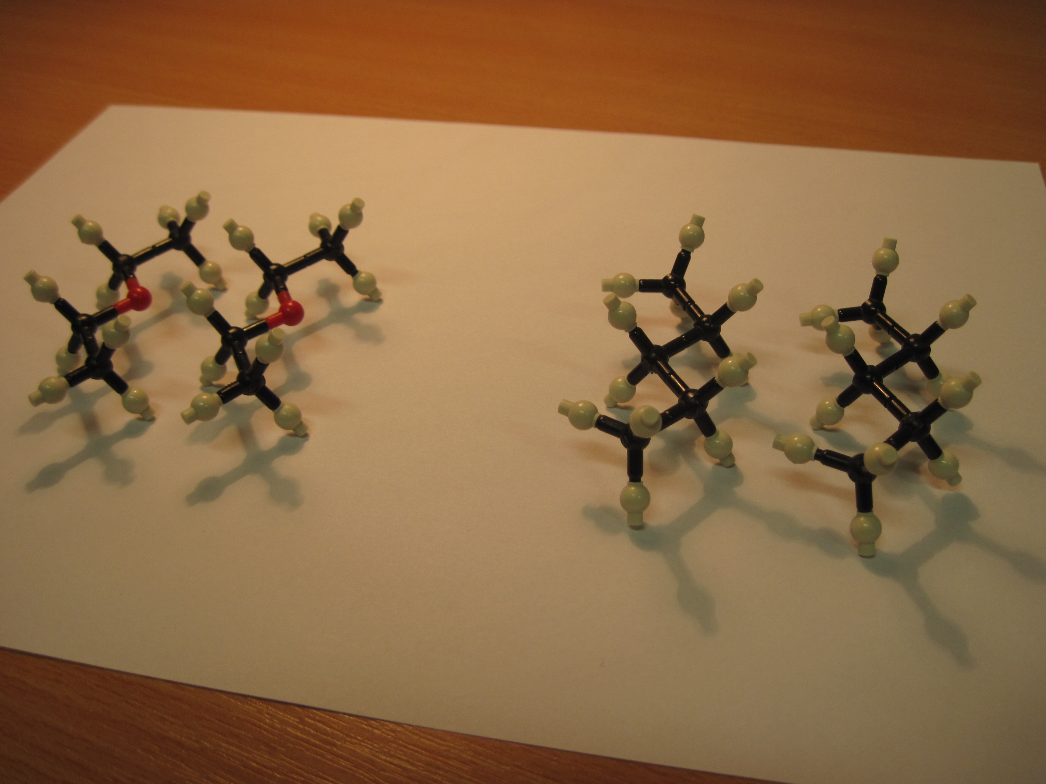
diethylether
n-pentane
δ+
δ+
δ-
δ-
δ+
δ+
alignement of the molecules allowing
excellent van der Waals contact
causes repulsion of partial charges!
→ the molecules will shift so as to
minimize electrostatic repulsion, but
this will weaken the London forces
excellent van der Waals contact

Slide 17
Body tání a varu n-alkanů a lineárních karboxylových kyselin
Body varu: pravidelný vzrůst: disperzní síly mezi molekulami vzrůstají se vzrůstající velikostí molekul
Karboxylové kyseliny tají a vřou při vyšších teplotách, protože jejich molekuly na sebe působí polárními silami a vodíkovými vazbami, takže mají větší soudržnost. S rostoucí délkou řetězce se vlastnosti molekuly alkanu a karboxylové kyseliny se stejným počtem těžkých atomů čím dál tím více podobají, takže se rozdíl mezi body varu zmenšuje.
Body tání vykazují nepravidelnosti způsobené různostmi seskupení molekul v krystalové mřížce. Proč?

Slide 18
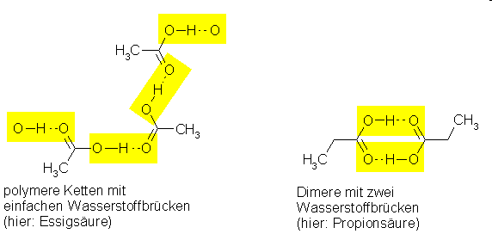
Karboxylové kyseliny
H-COOH kyselina mravenčí (n=3) Vyšší kyseliny (n>4):
CH₃-COOH kyselina octová (n=4): Dimerní struktury; každý pár je
držen vodíkovými můstky
Polymerní struktura spojená vodíkovými Jednotlivé dimery drží pohromadě
můstky pouze disperzními silami
Kyselina octová
Kyselina propionová
propionic

Slide 19
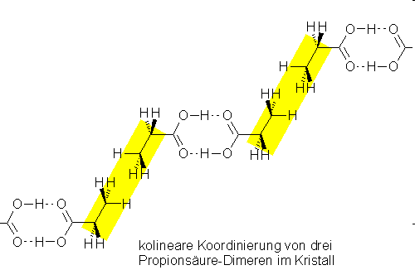
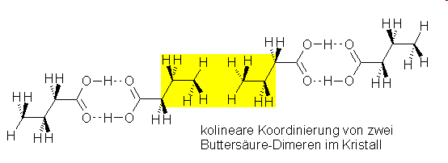
Why do even-numbered carboxylic acids melt higher than odd-numbered?
H-bonds
odd number of C-atoms:
zig-zag chains
Dispersion forces
even number of C-atoms:
linear chains
denser 3D-packing
⇒ higher melting point!
http://www.tomchemie.de/wbb2/thread.php?postid=36655

Slide 20
Why do even-numbered alkanes melt higher than odd-numbered?
odd number of C-atoms:
zig-zag chains held together by CH₃⋅⋅⋅CH₃ dispersion forces
even number of C-atoms:
linear chains held together by CH₃⋅⋅⋅CH₃ dispersion forces
denser 3D-packing
⇒ higher melting point!

Slide 21
Shrnutí
Body varu jsou určeny soudržností molekul v kapalném stavu. V kapalině se molekuly pohybují a mění konformaci.V bodech varu se projevují síly mezi středními konformacemi molekul.
Naproti tomu bod tání je funkcí sil mezi molekulami v krystalové mřížce a závisí tedy na struktuře mřížky a přesném uspořádání molekul v ní.
U n-alkanů, kde prakticky jedinou soudržnou silou je disperze, koreluje bod varu téměř lineárně s hustotou v pevném stavu. Ta je vyšší u alkanů se sudým počtem C-atomů; u jejich molekul jsou terminální vazby CH₂-CH₃ rovnoběžné, což dovoluje formaci lineárních řetězců. `Ty se v 3D mřížce výhodně poskládají s maximálními kontakty sousedních molekul, což vede k maximálním Londonovým silám. Řetězce alkanů s lichým počtem C-atomů jsou naopak klikaté a 3D mřížka je méně kompaktní.
U nerozvětvených nasycených karboxylových kyselin jsou molekuly drženy pohromadě jak vodíkovými můstky mezi karboxylovými skupinami, tak disperzními silami mezi alkylovými řetězci.
Kyseliny mravenčí a octová tvoří v pevném stavu velmi stabilní polymerní struktury pospojované vodíkovými můstky, propůjčující jim vysoký bod tání. Tyto struktury by u delších molekul již nebyly tak výhodné; od 3 C-atomů výše nacházíme v mřížce dimerní struktury. Z geometrických důvodů dimerní molekuly s lichým počtem C-atomů tvoří klikaté řetězce, zatímco molekuly se sudým počtem C-atomů tvoří lineární řetězce, které se v třírozměrné mřížce lépe poskládají, což vede k vyšší hustotě a k vyššímu bodu tání. Lichopočtové karboxylové kyseliny mají tedy systematicky nižší body tání, podobně jako jsme to viděli u alkanů.

Slide 22
Cvičení 2
Přiřaďte následujícím sloučeninám body varu (bp) nebo tání (mp) a odůvodněte svoji odpověď.
a) n-propan, n-butan, n-pentan
bp : -42 °C; -0.5 °C; 36 °C
b) Kyselina myristová, n-Tetradecanoic acid
Kyselina palmitová, n-Hexadecanoic acid
Kyselina stearová, n-Octadecanoic acid
Kyselina arachidová, n-Eicosanoic acid
mp : 54, 63, 70, 77 °C
c) diethylether, n-butanol, n-butanal (butyraldehyde)
bp : 35, 75, 118 °C
d) butyric acid (kyselina máselná, C₄H₈O₂), ethyl acetate (octan etylnatý, C₄H₈O₂)
mp: -84, +8 °C
bp: 77, 163 °C

